Slide 1
Métodos de Valoración Económica basados en Preferencias Declaradas
Dirección General de Evaluación, Valoración y Financiamiento del Patrimonio Natural
Ingrid Cecilia Casana Ortega

Slide 2
Métodos basados en preferencias declaradas
Los métodos directos, o de preferencias declaradas, intentan valorar los servicios ecosistémicos del patrimonio natural al obtener información de los demandantes aunque no exista un mercado formal; es decir, no utilizan información de transacciones en mercados sino que se basan en información hipotética revelada por los individuos y obtenida a través de encuestas o experimentos.

Slide 3
Método de Valoración Contingente

Slide 4
Definición:
El método de valoración contingente consiste en averiguar los cambios en el bienestar de las personas ante cambios hipotéticos (contingentes) de un bien o un servicio ambiental; lo cual se logra a través de encuestas y escenarios hipotéticos en un mercado para un bien o un conjunto de bienes para los que no existe mercado.
El método de VC se basa en:
Encuestas para obtener las preferencias de los consumidores por un bien público, preguntado por la disponibilidad a pagar por mejoras en el bien.
El método pretende encontrar la voluntad de pago medida en unidades monetarias.

Slide 5
Por lo tanto:
El método elude la falta de mercados para bienes ambientales mediante la creación de mercados hipotéticos, dónde los consumidores tienen la oportunidad de “comprar” la mejora en el bien en cuestión”. (Mitchell y Carsson (1989), Using Surveys to Value Public Goods, Resources for the Future, Washington)
¿Por qué se llama Valor Contingente?
Porque la valoración de un bien ambiental depende de la opinión expresada por una persona en un mercado hipotético, descrito por la información provista en el escenario.

Slide 6
Objetivos:
Evaluar los beneficios de proyectos que tienen que ver con servicios ecosistémicos sin un mercado definido.
Estimar la disponibilidad a pagar (DAP) como una aproximación de la variación compensatoria (VC) para medir los beneficios de mejoras ambientales.
Estimar la disposición a aceptar (DAA) como una aproximación de la variación equivalente (VE) para medir el valor económico del daño producido por la degradación del medio ambiente.

Slide 7
Supuestos:
El individuo maximiza su utilidad dada una restricción de presupuesto representada por el ingreso disponible; es decir, al pagar por el bien propuesto el individuo piensa en que tiene un ingreso limitado para gastar.
El comportamiento del individuo en el mercado hipotético es equivalente a su comportamiento en un mercado real. Con esto se garantiza que toma una decisión racional de comprar o no el bien como lo haría en un mercado real.
El individuo debe tener información completa sobre los beneficios del bien, la cual ha de estar incluida en la pregunta de disponibilidad a pagar. El individuo reflejará su verdadera DAP si tiene información completa sobre los beneficios y los costos que le genera el bien.

Slide 8
Ventajas:
En muchos casos son los únicos disponibles para valorar un bien.
El hecho de estimar el valor económico total, incluyendo los valores de no uso, valores de existencia, valores de opción y valores de legado es una de las características más significativas que hacen de este uno de los métodos más aplicados.
Tiene la capacidad de estimar medidas compensatorias ante un deterioro del bienestar, hecho que no se presenta en los mercados reales.

Slide 9
Desventajas:
La principal desventaja del MVC es que existe total dependencia de las respuestas que se obtengan y la sinceridad de estas es muy cuestionada; pues las personas en los mercados reales se enfrentan a decisiones de consumo partiendo del conocimiento de precios, características y preferencias de los bienes.
El hecho de que los individuos se enfrenten a la situación hipotética que se les presenta en la entrevista, y además a elegir un precio para el consumo de un bien, es un escenario que da pie a que actúen de maneras muy diferentes y por distintos motivos que darán a la valoración económica poca veracidad

Slide 10
Historia del método
Ciriacy-Wantrup (1947): Primero en proponer el método en el contexto de la determinación del costo de entrar a áreas protegidas.
Robert K. Davis (1974): Primer estudio de VC, en una aplicación a recreación en la naturaleza
Caso práctico: Derrame de petróleo del Exxon Valdez
En 1989, el petrolero Exxon Valdez se hundió frente a las costas de Alaska.
El resultado fue un enorme derrame de petróleo en el estrecho de Prince William y el Golfo de Alaska
El derrame de petróleo mató a miles de aves, peces y mamíferos.
Esta zona era un destino turístico muy popular debido a su belleza natural.
Existía gran incertidumbre respecto al efecto del derrame en el largo plazo, pero los efectos inmediatos fueron dramáticos.

Slide 11
El cálculo de los daños
Como resultado del “accidente”, se dio comienzo a una serie de mega estudios que pretendían medir el daño en términos económicos.
El Estado de Alaska contrató a Richard Carson como investigador principal, mientras que Exxon contrató a Bill Desvousges.
Carson y su equipo decidieron calcular los daños utilizando valoración contingente.
Resultados:
El ejercicio de VC concluyó que la familia promedio (mediana) estaba dispuesto a pagar $98 ($30), una sola vez y a través de impuestos, por un programa de prevención de desastres petroleros. Esto sumaba $8.6 ($2.8) billones.
El efecto secundario fue un enorme e intenso y a veces caluroso debate entorno al uso de la VC para valorar bienes ambientales.

Slide 12
Recomendaciones del Panel de la NOAA
NOAA es la National Oceanic and Atmospheric Administration, encargada de administrar los recursos y prevenir desastres petroleros de EEUU.
En 1985 la NOAA creó un panel de expertos que incluía a economistas como Arrow, Solow, Portney.
Ellos aceptaron la validez de la VC pero hicieron recomendaciones estrictas sobre su aplicación que aún hoy tienen peso sobre los expertos en VC.

Slide 13
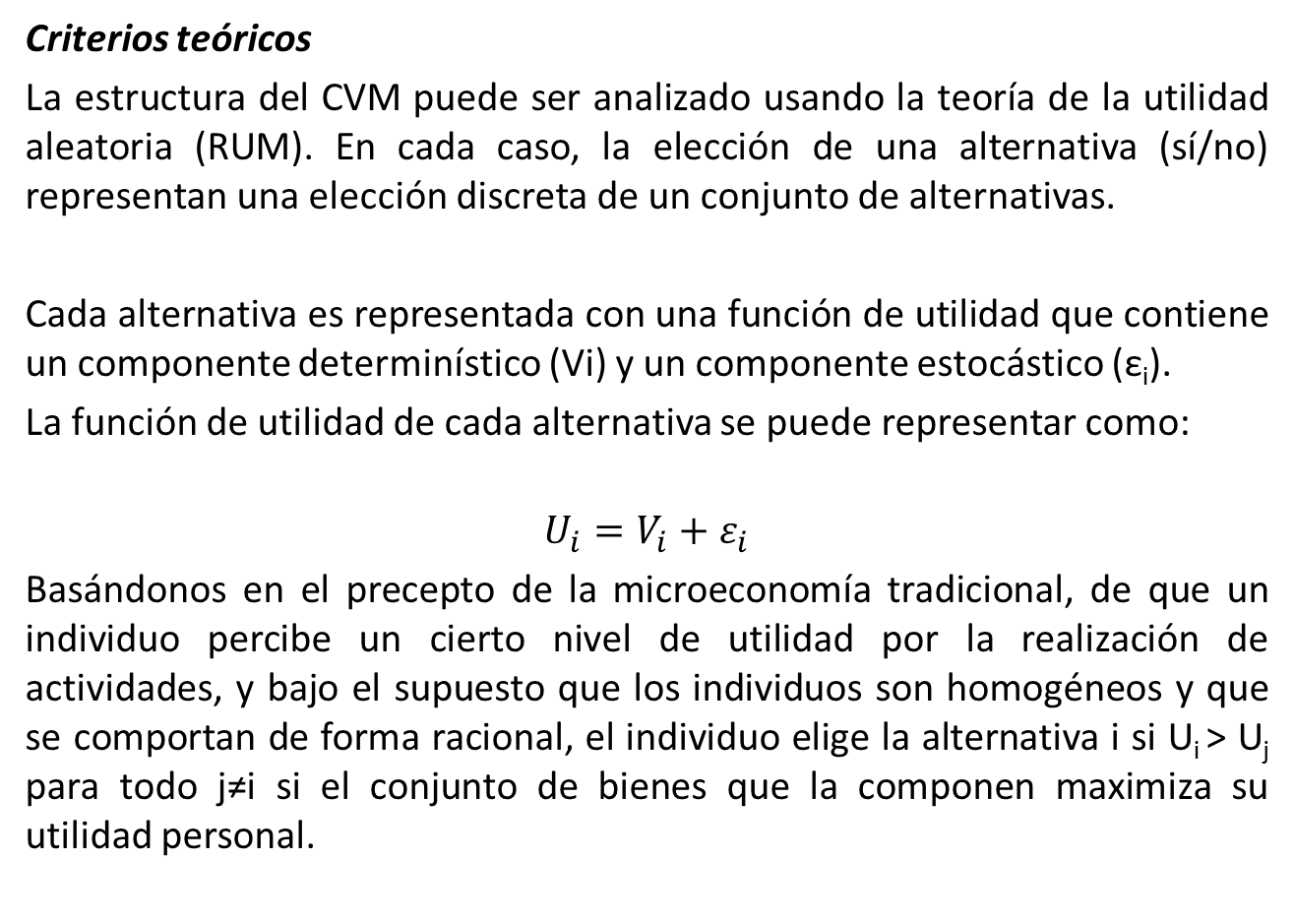
Criterios teóricos
La estructura del CVM puede ser analizado usando la teoría de la utilidad aleatoria (RUM). En cada caso, la elección de una alternativa (sí/no) representan una elección discreta de un conjunto de alternativas.
Cada alternativa es representada con una función de utilidad que contiene un componente determinístico (Vi) y un componente estocástico (ε_{i}).
La función de utilidad de cada alternativa se puede representar como:
$$U_{i}=V_{i}+ε_{i}$$
Basándonos en el precepto de la microeconomía tradicional, de que un individuo percibe un cierto nivel de utilidad por la realización de actividades, y bajo el supuesto que los individuos son homogéneos y que se comportan de forma racional, el individuo elige la alternativa i si U_{i} > U_{j} para todo j≠i si el conjunto de bienes que la componen maximiza su utilidad personal.

Slide 14
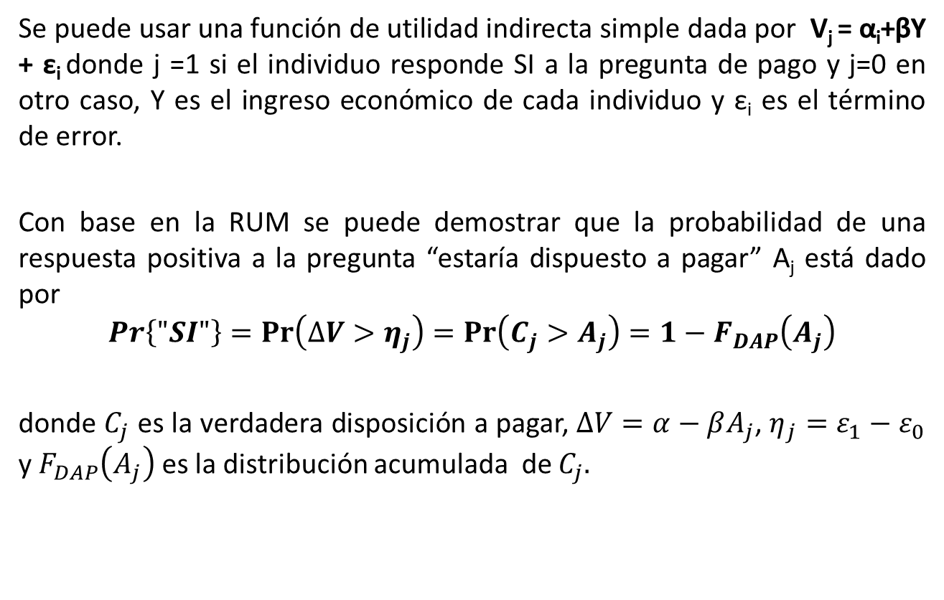
Se puede usar una función de utilidad indirecta simple dada por V_{j} = α_{i}+βY + ε_{i} donde j =1 si el individuo responde SI a la pregunta de pago y j=0 en otro caso, Y es el ingreso económico de cada individuo y ε_{i} es el término de error.
Con base en la RUM se puede demostrar que la probabilidad de una respuesta positiva a la pregunta “estaría dispuesto a pagar” A_{j} está dado por
$$Pr\left\{"SI"\right\}=\operatorname{Pr}\left(∆V>η_{j}\right)=\operatorname{Pr}\left(C_{j}>A_{j}\right)=1−F_{DAP}\left(A_{j}\right)$$
donde $C_{j}$ es la verdadera disposición a pagar, $∆V=α−βA_{j}$, $η_{j}=ε_{1}−ε_{0}$ y $F_{DAP}\left(A_{j}\right)$ es la distribución acumulada de $C_{j}.$

Slide 15
La DAP media está dada por:
$$E\left(C_{j}\right)=\int_{0}^{∞}{\left(1−F_{DAP}\left(A\right)\right)∂A−\int_{−∞}^{0}{F_{DAP}\left(A\right)∂A=\frac{α}{β}}}$$
Otros factores explicativos se podrían incorporar en el modelo a través de α, $Φ=α+δ^{′}Z_{1}$ y la medida de bienestar sería
$\frac{Φ}{β}=\frac{α+δ^{′}Z_{1}}{β}$.

Slide 16
Aspectos importantes de implementación de VC
1. Estructura de un cuestionario de VC
El método de VC requiere de la aplicación de una encuesta para obtener las preferencias y es en el diseño y preparación de esta encuesta dónde se determina en gran medida el éxito o fracaso del ejercicio.
En esta entrevista los encuestados reciben información estructurada en básicamente tres partes claves:
a. Escenario: Una descripción detallada del bien bajo estudio y de las circunstancias hipotéticas bajo las cuáles el encuestado disfrutará del bien:
La idea es construir un mercado hipotético bien detallado y creíble.
Es necesario detallar la situación actual y la disponibilidad del bien antes y después del cambio propuesto.
Deben mencionarse los posibles sustitutos del bien y el vehículo de pago.

Slide 17
b. Pregunta: Un pregunta diseñada de tal manera que obtenga la voluntad de pago por el cambio propuesto sin sesgar la respuesta.
c. Información adicional: Preguntas acerca de las características socio-económicas del encuestado, sus preferencias acerca de bienes relacionados con el bien bajo estudio y su relación actual con el bien.
2. Formato de las preguntas
La idea básica es obtener información sobre:
i. La disponibilidad a pagar por una mejora o por evitar una desmejora (DAP)
ii. La compensación exigida por un daño o por renunciar a una mejora (DAA)

Slide 18
3. Formas de obtener la DAP
3.1 Preguntas abiertas sobre Voluntad de pago
En este caso, simplemente se le pide al encuestado que diga su voluntad máxima a pagar por el bien.
El problema con este formato de pregunta es que, dado que la situación no le es familiar al encuestado, es difícil para él/ella dar una respuesta.
La tendencia es que se obtiene un número alto de DAP muy altas o un número alto de DAP muy bajas.
3.2. Formato múltiple o tarjeta de pagos
El entrevistado recibe una tarjeta con distintas cifras sugeridas como montos a pagar y se le pide que seleccione su preferida.
Con esto se evita el sesgo de partida.
Se debe tener cuidado con los rangos pues el encuestado no debe identificar ningún pago como el monto “justo” a pagar.

Slide 19
3.3 Formato binario o tipo referéndum (toma o deja)
En esta caso se le pregunta al entrevistado si estaría dispuesto a pagar un precio determinado por el bien.
Distintos encuestados reciben distintos precios sugeridos.
La respuesta es sencillamente si o no, de ahí que se le llame referéndum a este tipo de formato.
Una gran ventaja de este método es que se acerca a la realidad cotidiana de los mercados.
Los problemas de este formato son varios, entre ellos:
Se obtiene menos información de cada encuestado, pues sólo se sabe que si DAP es mayor o menor al monto sugerido.
Dificultades de estimación, principalmente la necesidad de asumir una distribución de la DAP en la población.
Sesgo de punto de partida
Tener solo respuestas afirmativas
Por lo general, este formato es el más aceptado de todos.

Slide 20
4. Vehículo o forma de pago
Un elemento clave del escenario presentado al encuestado es la descripción de la forma de pago.
Si el individuo acepta pagar, debe quedar muy claro cómo va a hacerlo y a quién cubre este pago.
Algunas opciones son:
Impuestos con destino determinado
Aumento de pagos por servicios de agua, luz, etc
Aumento de impuesto sobre las ventas y municipales
Pago fijo
Estos pagos pueden realizarse diariamente, mensualmente, anualmente, una única vez, etc.
Pueden quedar cubiertos sólo el individuo, el hogar del cual forma parte el individuo, etc.
El formato de pago debe ser creíble, acorde con la realidad sociopolítica del lugar y ajustado a las características propias del objeto de estudio.

Slide 21
5. Diseño de los montos a sugerir
Cómo ya vimos antes, los formatos de pregunta tipo binario (referéndum) son los más aceptados y comunes.
Al utilizar estos formatos, debemos sugerir al entrevistado un monto a pagar.
Distintos entrevistados reciben distintos montos y así lograremos construir la curva probabilística de voluntad de pago.
¿Cuántos montos debemos utilizar y cuál es su tamaño?
No sobra decir que el diseño de un vector de montos sugeridos es crucial para el éxito del ejercicio...¿qué tal que escogimos montos muy bajos y todos respondieron que si?

Slide 22
El objetivo de un diseño experimental en VC es obtener un vector de montos sugeridos que extraiga la máxima información posible de los encuestados respecto a la distribución de su DAP, dado un tamaño de la muestra.
Existen distintos diseños estadísticos para obtener este vector de pagos, sin embargo todos adolecen del mismo problema:
Es necesario conocer de antemano la voluntad de pago
promedio para calcular los montos a sugerir.
La solución propuesta es utilizar información de pruebas piloto y pre-muestreo para obtener una aproximación al promedio de DAP y con eso realizar el diseño.
El problema es, sin embargo, más grave. Un error en el diseño generado por una mala estimación preliminar de la DAP promedio puede resultar garrafal.

Slide 23
Regla simple para escoger montos en formato tipo binario
Por lo general se utilizan 4 o 5 montos sugeridos.
Una regla de este tipo es dividir el rango de DAP, obtenido con información del pre muestreo y encuesta piloto en percentiles equidistantes.
Por ejemplo: Sí se quieren 4 pagos
Estimar la distancia entre DAPmin y DAAmax
Dividir en percentiles
Utilizar los percentiles 20, 40, 60 y 80
Una recomendación importante es tratar de concentrarse en los valores centrales de la distribución preliminar de la DAP.

Slide 24
6. Administración de la entrevista
Otro determinante importante de la calidad de una aplicación de valoración contingente es el tipo y calidad de la entrevistas realizadas.
Debe ponerse especial atención en la preparación de los entrevistadores. Whittington (op cit) contiene una guía dónde pasa por paso describe la logística de este tipo de experimentos.
En esta sección vamos a tratar algunos aspectos relacionados con la logística de la encuesta.

Slide 25
6.1. Mecanismos de entrevista
a. Entrevistas personales o “cara a cara”:
Más control sobre el entrevistado y la entrevista
Mayor información disponible para el entrevistado, siempre que el entrevistador esté bien capacitado
Posibilita el uso de material visual como fotos, gráficos, mapas, etc.
Riesgo de crear sesgos propios del entrevistador (ojo, split samples)
Mayor costo
NOAA recomienda el uso de este tipo de entrevistas
b. Entrevistas telefónicas
Menor costo
Menos información
Su uso está limitado a situaciones muy simples
c. Entrevistas por correo
Menor costo
Pérdida completa del control de la entrevista

Slide 26
6.2. Focus Group
Un grupo focal es una discusión cuidadosamente planificada con el objetivo de obtener las percepciones de algunos individuos respecto a un tema determinado.
Generalmente se incluyen de 7 a 10 personas en la discusión, seleccionados de acuerdo a ciertos criterios.
El objetivo es ayudar en el desarrollo del cuestionario, permitiendo al investigador seleccionar el vocabulario adecuado, identificar los patrones de pensamiento y el posible comportamiento ante la pregunta de valoración.
6.3. Premuestreo y pruebas
La idea es llevar a cabo una prueba del cuestionario en un entorno real, para determinar si el cuestionario funciona.
Este tipo de pruebas piloto es requisito en estudios de este tipo.
El tamaño del premuestreo puede ser unas 20 a 100 entrevistas, dependiendo del tiempo y los fondos disponibles.

Slide 27
Más concretamente, se busca:
Ver si el entrevistado entiende el cuestionario y todas las preguntas
Ver si quedan ambigüedades en el cuestionario
Ver si la codificación de las preguntas funciona
Ver si la secuencia y saltos en las preguntas son manejables tanto por el entrevistado como por el entrevistador
Medir la duración de la entrevista y evitar que sea demasiado larga
Analizar si el vehículo de pago es aceptado
Ver si la información en el escenario es suficiente y no demasiada
Obtener una distribución preliminar de la DAP

Slide 28
6.4. Tamaño de la muestra
La selección de la población meta y el tamaño de la muestra van a determinar que tanto podemos inferir los resultados obtenidos en la encuesta a la población.
La selección de la población de estudio debe ser cuidadosa y acorde con el tema de estudio El tamaño de la muestra y el muestreo se fija de acuerdo a un diseño muestral. Este tipo de método nos brindará una representación estadística con nivel de inferencia a la población en estudio.

Slide 29
6.5 Agregación
Una vez que una aplicación de VC logra obtener los resultados deseados respecto a la voluntad promedio de la población bajo estudio, la idea es agregar estos valores y obtener los beneficios totales derivados del bien analizados.
En la mayoría de los casos la voluntad de pago promedio se multiplica por la población en estudio.
7. Sesgos y problemas
Como ya habrán notado, la aplicación del método de valoración contingente (y/o experimentos de selección múltiple) es una empresa difícil si se quiere hacer bien.
A continuación se presentan una serie de problemas que debemos tratar de evitar.

Slide 30
7.1. Preguntas hipotéticas e incentivos a mentir
Dado que los mercados descritos en el escenario son hipotéticos, los encuestados pueden, en principio, tener incentivos a mentir pues no hay consecuencias, ni buenas ni malas, de decir la verdad o mentir.
La solución para este problema es clara, el escenario debe construirse de manera que el entrevistado perciba la pregunta como real, relevante y, sobre todo, que considere que su respuesta puede afectar su futura situación.

Slide 31
7.2. Sesgos en el diseño
Efecto orden: relevante cuando la misma encuesta busca valorar varios bienes a la vez.
Sesgo del punto de partida y respuestas siempre afirmativas: ocurre cuando el entrevistado cree que el monto inicial sugerido es el correcto.
Sesgo de información: ocurre cuando cambios en la información suministrada afectan el cálculo de la DAP. Muchas veces el mismo escenario sugiere una respuesta.
Problemas con el medio de pago: ocurre cuando el vehículo de pago escogido es rechazado por el entrevistado, lo que conlleva a un rechazo indirecto del bien estudiado.
7.3. Sesgos del encuestador

Slide 32
7.4. Compra de satisfacción moral:
Existe evidencia de que el método de valoración contingente puede sufrir de lo que se conoce como efecto desagregación (scope and embedding effects).
Puesto de manera sencilla, pareciera que la voluntad a pagar por salvar 200 aves no difiere mucho de la disponibilidad a pagar por 200.000 aves.
Pareciera entonces que más que la voluntad a pagar por el bien, los individuos se están dejando llevar por la satisfacción moral de contribuir a una causa justa.
Por supuesto que no hay ningún problema con contribuir con causas justas, el problema radica en que en una situación hipotética es mucho más “barato” comprar este tipo de satisfacción.

Slide 33
8. Estimación de la voluntad de pago
El objetivo final de un estudio de valoración contingente es estimar el cambio en el bienestar de una población debido a un cambio en un bien ambiental.
Para calcular este cambio en el bienestar debemos obtener un valor que resuma las preferencias de los encuestados.
Desde un punto de vista estrictamente de costos beneficio, la medida correcta a estimar es la media de la voluntad de pago.
Con este valor, podemos estimar el cambio en el bienestar como la media multiplicada por el número de individuos.

Slide 34
CASO PRACTICO

Slide 35
Identificación del objetivo de la valoración
Problema económico: contaminación del aire
Objetivo: Reducir la contaminación del aire
Definición del ámbito de estudio
Población objetivo= 1073 familias, con niños menores de 18 años, de las ciudades de Santiago, Temuco y Concepción.
Incluye niños que tienen un diagnóstico médico de asma y que presenten una característica relacionada con asma en los últimos 12 meses.
Identificación de los servicios ecosistémicos
Regulación de la calidad del aire
Provisión del recurso hídrico
Control de la erosión, etc.

Slide 36
Identificación y caracterización de los actores involucrados
La población objetivo incluye las familias con niños con diagnósticos clínicos de asma, menores de 18 años, residentes en Chile, de las ciudades con altos niveles de contaminación (Santiago, Temuco y Concepción).
Independientemente de la severidad del asma, la población en estudio incluye niños que tienen un diagnóstico médico de asma y al menos uno de los siguientes:
i) utilización de recetas médicas válidas para la medicación del asma en los últimos 12 meses, o
ii) síntomas compatibles con asma en los últimos 12 meses; o
iii) una visita por asma a una sala IRA o la hospitalización en los últimos 12 meses.
Los requisitos anteriores buscan reducir al mínimo la posibilidad de incorporar pacientes cuyo asma esté inactivo.

Slide 37
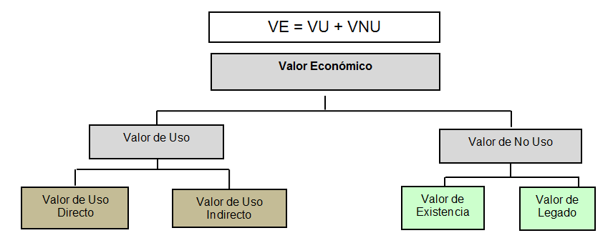
Priorización y caracterización de bienes y servicios ecosistémicos
Regulación de la calidad del aire: La calidad del aire en la zona de estudio sobrepasa los Estándares de calidad ambiental
Identificación de los tipos de valor económico

Slide 38
Elección y aplicación del método de valoración económica
Examinando sus preferencias por el uso de un tratamiento adicional que ayude a controlar ataques de asma en los niños de Chile, se calcula la disposición a pagar (DAP) para cada uno de estos tratamientos complementarios.
La aplicación involucra la estimación de valores de no-mercado por tratamientos complementarios que conducen a cambios en la salud de niños asmáticos del país de Chile.

Slide 39
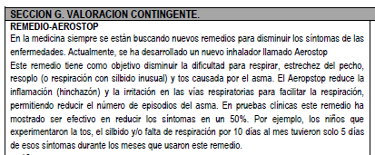
Diseño

Slide 40
Estimación CVM
Variables independientes incluidas en análisis Logit Binario
Variables | Descripción | Tratamiento | Media (desviación estándar)
Costo | Variable continua, costo mensual del tratamiento | Reloj | 3409.09 (2023.66)
 |  | Filtro de aire | 5485.87 (1936.33)
 |  | Remedio | 3205.54 (1892.86)
La variable dependiente (DAP) es la probabilidad que el individuo esté dispuesto a pagar por adquirir un tratamiento complementario e incurrir en gastos adicionales para reducir en un 50% los síntomas que padece su hijo(a) a causa del asma.

Slide 41
Estimación del modelo Logit Binomial
Variables | Coeficiente | Error estándar | p-value
 | Tratamiento con reloj (N=484)
Constante | 2.149017 | 0.251775 | 0.00*
BID | -0.0001845 | 0.000057 | 0.00*
Log likelihood | -227.39
Pseudo-R2 | 0.0218
 | Tratamiento con filtro de aire (N=474)
Constante | 2.5819 | 0.34732 | 0.00*
BID | -0.0002718 | 0.000057 | 0.00*
Log likelihood | -262.755
Pseudo-R2 | 0.0391
 | Tratamiento con Remedio (N=478)
Constante | 2.00604 | 0.2513 | 0.00*
BID | -0.00014 | 0.00006 | 0.00*
Log likelihood | -221.23
Pseudo-R2 | 0.01
*Significativa a p≤0.01

Slide 42
DAP
Disposición a pagar
Método | Tratamiento | DAP ($) | Intervalo de confianza
 |  |  | al 95% IC*($)
CVM | Reloj | 13116 | 12197 - 14035
 | Filtro | 9614 | 9491 - 1082
 | Remedio | 28665 | 2260 - 55069
*Los intervalos de confianza han sido estimados a través del método Bootstrap

Slide 43
Conclusiones
Pecuniario: Los individuos consideran que el dinero que se puede llegar a perder por dias de ausentismo laboral es igual o mayor a lo que ellos están dispuestos a pagar por tratamiento.
No pecuniario: Lograr que los niños que padecen de esta enfermedad podrían llegar a realizar sus actividades con normalidad si se reducen los síntomas actuales.

Slide 44
Otras Técnicas de Valoración Económica
Dirección General de Evaluación, Valoración y Financiamiento del Patrimonio Natural
Ingrid Cecilia Casana Ortega

Slide 45

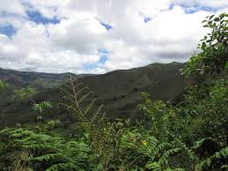

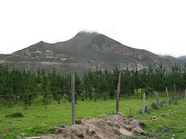
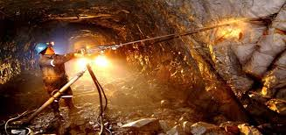
Proyecto Minero en el distrito X
Actividad : Minería (Cobre)
Zona : Distrito X

Slide 46
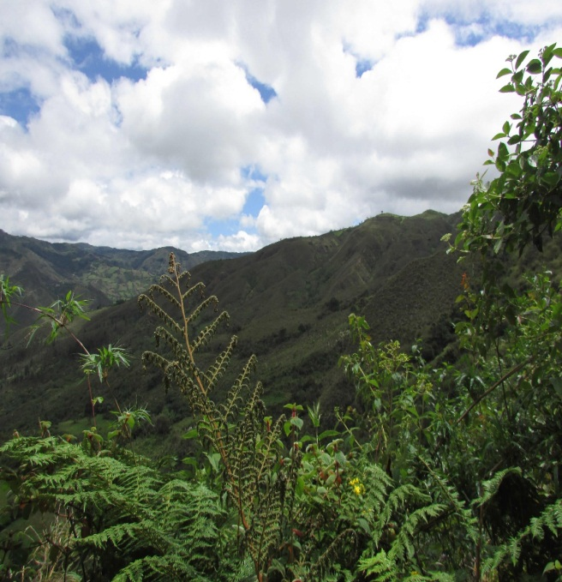
Área de estudio
Bosque distrito X

Slide 47
Identificación de bienes y servicios ecosistémicos
Suelo : Erosión del suelo
Agua : Pérdida en la calidad del agua (Uso potable)
Agua : Pérdida en la cantidad del agua
Flora : Pérdida de productos Forestales no maderables
Recreación : Turismo
Socioeconómica : Cambio en el uso de tierra
Impactos relacionados
Erosión del suelo
Reducción de áreas del bosque
Pérdida de productos Forestales no maderables
Pérdida de productos Forestales no maderables
Cambio en el uso de tierra
Pérdida en la cantidad del agua

Slide 48
Pasamos de 6 impactos ambientales a 4
Agua : Pérdida en la calidad del agua (Uso doméstico)
Agua : Pérdida en la cantidad del agua
Flora : Pérdida de productos Forestales no maderables
Recreación : Turismo
Suelo : Erosión del suelo
Socioeconómica : Cambio en el uso de tierra
Impacto identificado |  | S/.
Agua | Pérdida en la calidad del agua para uso doméstico | ?
Agua | Pérdida de productos Forestales no maderables | ?
Recreación | Turismo | ?
Suelo | Reducción de áreas del bosque | ?
Valor económico de la pérdida de bienestar por los impactos ocasionados por el proyecto Minero. |  | ?

Slide 49
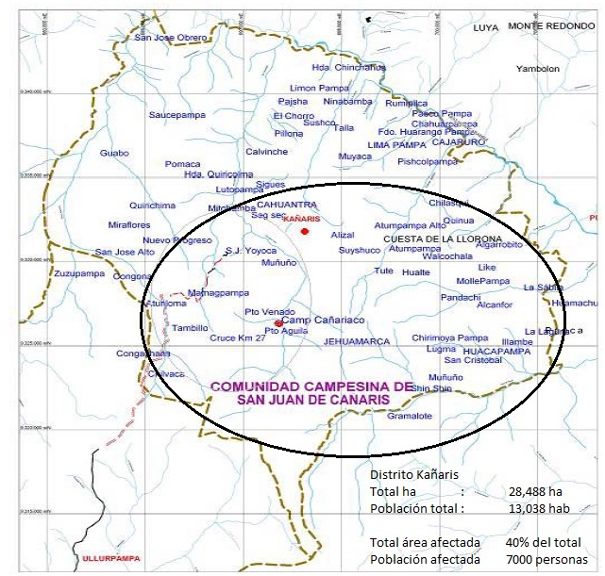


Identificar la relación entre los impactos y los agentes impactados
Impacto Ambiental: Reducción de áreas del bosque
Pobladores afectados: 7000
Hectáreas afectadas : 13038
Fuente Línea Base

Slide 50


Qué valoramos
Reducción de áreas del bosque
Valor Económico para evitar la reducción de áreas del bosque = DAPBK2013*familias afectadas
Familias afectadas : 1892

Slide 51

Valoración Contingente
Transferencia de Beneficio
Estudio primario : “Valoración económica de los beneficios por restaurar el bosque 1”
Procedencia : Revista académica arbitrada - Environmental Management
Objetivo del estudio : Estudio calcula el valor económico para evitar la reducción de áreas de bosque y así mantener los servicios ecosistémicos que éste provee.
Valor estimado : DAP= $66/año/familia por restaurar los servicios ecosistémicos que provee el bosque
DAP: Disposición a pagar

Slide 52
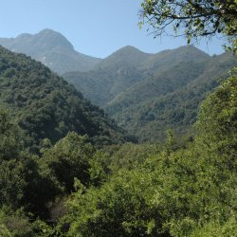
Bosque 1

Slide 53
Transferencia de Función
Tres formas de Transferencia
Transferencia Puntual
Transferencia por meta-análisis

Slide 54
Transferencia de Función
Valor Económico por evitar reducción de áreas del bosque = DAPBK2013*familias afectadas
Familias afectadas : 1892
Coeficientes estimados
β0 | -4.0546
β1 | 0.0094
β2 | 7.4171
β3 | 0.2749
β4 | 4.7862
DAPBK2013 : ?
Función a transferir
DAP=β0+β1*Ingreso+β2*Visión+β3*Tierra+β4*Trabajo
Variables | Descripción | Estudio primario | Datos para la TB
Ingreso | Ingreso mensual de las familias | 355.88 | ?
Visión | 1=pobladores piensan que el bosque puede ser explotado sosteniblemente; 0=otro caso | 0.19 | ?
Tierra | Total de área de granjas de cada entrevistado | 6.69 | ?
Trabajo | 1=Entrevistados tienen salario fuera de la granja; 0=otro caso | 0.31 | ?

Slide 55
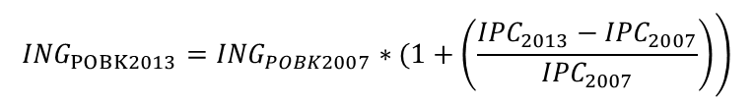
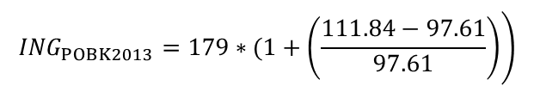
Variable Ingreso: Ingreso mensual de las familias
De acuerdo con información proporcionada por la Municipalidad Distrital X, el ingreso mensual de cada poblador del distrito X, para el año 2007, es de S/. 179.00, este valor debe ser ajustado a soles del año 2013, para lo cual, se utiliza la siguiente fórmula:
Reemplazando:
INGPOBK2013=205.10
Variable Visión: Bosque puede ser explotado sosteniblemente
Se asume el mismo comportamiento para ambas poblaciones afectadas, es decir, el porcentaje de familias que respondieron SI a esta pregunta en la zona afectada, es el mismo de los pobladores afectados la zona de estudio del bosque 1.
Visión=0.19

Slide 56


Variable Tierra: Hectáreas que posee cada entrevistado
Área afectada: 11, 395 hectáreas
Encuesta Demográfica y de Salud Familiar – ENDES (2011), dice que el promedio de miembros por familia es de 3.7, entonces:

Slide 57


Variable Trabajo: Entrevistado obtiene ingresos fuera de su granja
Según el Instituto Nacional de Estadística e Informática –INEI, el distrito X, para el año 2012, cuenta con un total de 2962 personas incluidos en PEA ocupada.
Entonces, 800 familias (2962/3.7) en el distrito X, tienen por lo menos, un miembro dentro de la PEA ocupada
Calculamos PEA ocupada afectada:
PEA ocupada : Población Económicamente Activa Ocupada

Slide 58
Variables | Descripción | Estudio primario | Datos para la TB
Ingreso | Ingreso mensual de las familias | 355.88 | 205.10
Visión | 1=pobladores piensan que el bosque puede ser explotado sosteniblemente; 0=otro caso | 0.19 | 0.19
Tierra | Total de área de granjas de cada entrevistado | 6.69 | 6.02
Trabajo | 1=Entrevistados tienen salario fuera de la granja; 0=otro caso | 0.31 | 0.23
DAP=β0+β1*Ingreso+β2*Visión+β3*Tierra+β4*Trabajo
DAP= -4.0546+0.0094*205.10+7.4171*0.19+0.2749*6.02+4.7862*0.23
DAPBK2013= S/. 24.00/año/familia
Valor Económico= (DAPBK2013*familias afectadas)= (24*1892)
=S/. 45, 405 para evitar reducción de áreas del bosque

Slide 59
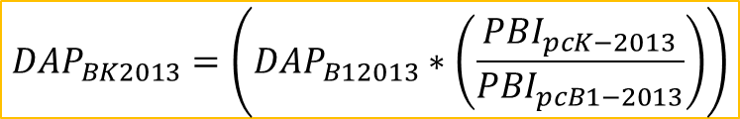
Transferencia Puntual
Valor Económico por evitar reducción de áreas del bosque = DAPBK2013*familias afectadas
Familias afectadas : 1892
DAPBK2013 : ?
Factor de ajuste
PBIpcK : Producto Bruto Interno per cápita Población: ?
PBIpcB1 : Producto Bruto Interno per cápita Población del bosque 1 :?
DAPB1 : $66/año/familia
Necesitamos convertir a Soles del año 2013

Slide 60
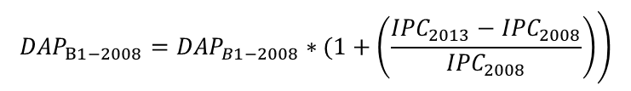
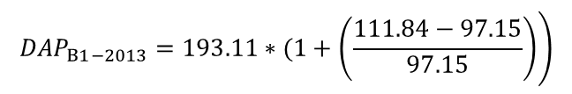
Convertimos de dólares ($) a soles (S/.) del año 2008:
DAPB12008 (S/.) = (DAPB12008($)*TC2008) = ($66*2.93 S/./$) = S/.193.11
Ajustamos soles del año 2008 a soles del año 2013, utilizamos la siguiente fórmula:
Reemplazando:
*
DAPB1-2013=222.31
TC : Tipo de cambio de soles * dólares

Slide 61

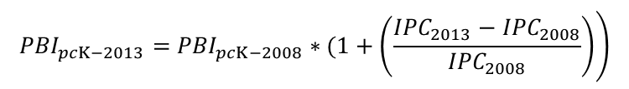
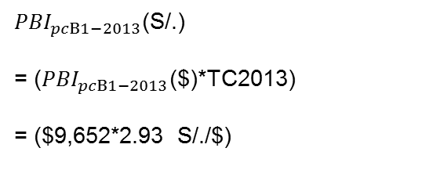
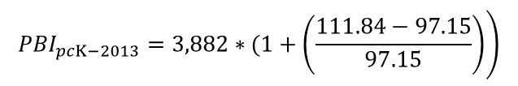
No contamos con valores de PBI pc a nivel distrital, usamos el valor del PBI pc a nivel departamental para ambas zonas, tenemos:
Factor de ajuste | PBI pc | PBI pc 2013
PBI pc 2008, Departamento de Lambayeque (S/.) | 3,882 | ?
PBI pc 2013, Zona del Bosque 1 ($) | 9,652 | ?
Ajustamos soles del año 2008 a soles del año 2013:
Convertimos $ del año 2008 a soles del año 2013:
PBIpcK-2013=4,589
PBIpcK-2013=26,794

Slide 62



Factor de ajuste | PBI pc | PBI pc 2013
PBI pc 2008, Departamento Z (S/.) | 3,882 | 4,589
PBI pc 2013, Zona del Bosque 1 ($) | 9,652 | 26,089
Reemplazando:
*
Calculamos la DAP/año/familia
Valor Económico= (DAPBK2013*familias afectadas)= (38*1892)
=S/. 72, 049 por evitar reducción de áreas del bosque

Slide 63
Métodos de Valoración Económica basados en Preferencias Reveladas
Dirección General de Evaluación, Valoración y Financiamiento del Patrimonio Natural
Ingrid Cecilia Casana Ortega

Slide 64
EL MÉTODO DE COSTOS DE VIAJE

Slide 65
Definición
El método de costo de viaje (MCV) es un método indirecto de valoración que sirve para estimar el valor económico de bienes utilizados por la sociedad en actividades de recreación que no tienen un mercado definido del cual obtener información sobre precios y cantidades demandadas; por lo tanto, la valoración se realiza indirectamente a través de mercados relacionados o valores sustitutos de mercado.
Alcance
Este método se usa para la valoración económica de espacios naturales, espacios recreativos, parques, zonas de interés paisajístico, reservas, etc.

Slide 66
Muchos servicios ecosistémicos, para los cuales no existe un mercado, pueden tener relaciones de sustitución o complementariedad con bienes para los cuales si existe un mercado bien establecido.
En el caso de la complementariedad: para disfrutar del servicio ecosistémico es necesario consumir un bien privado también.
Útil para estimar bienestar que genera la visita a
un área protegida o parque nacional:
Al medir el costo para disfrutar del parque
podemos inferir el valor que asigna la persona
al disfrute directo

Slide 67
Objetivos
Estimar el valor de uso del bien, partiendo del hecho de que una persona que visite cierto lugar percibe un beneficio al consumir algunas de las características ambientales que allí encuentra, y que es igual al costo de viaje, de tal forma que se puede estimar con cierta precisión y confiabilidad.
Determinar el valor económico que la sociedad asigna a un lugar o un área natural de esparcimiento como consecuencia de cambios en el bienestar debidos a deterioros o mejoras de la calidad ambiental del paisaje.

Slide 68
Supuestos:
El costo de viaje depende de la distancia de la zona de esparcimiento.
El número de viajes depende del costo de viaje.
Se asume que los individuos perciben y responden a cambios en el costo de viaje en la misma forma que responderían a cambios en el precio de admisión al sitio.
El tiempo tiene valor y la tasa de salarios representa el costo de oportunidad del tiempo que se emplea en la visita al sitio de esparcimiento.
El tiempo total de un individuo será igual al tiempo que dedica a trabajar, más el tiempo dedicado a la recreación, que se define como cuánto tiempo gasta en el viaje más el tiempo de permanencia en el sitio en cada visita

Slide 69
Puntos claves:
El punto clave está en entender que los individuos no solo pagan una cuota de entrada a los parques, sino que también incurren en una serie de costos relacionados con el viaje al parque.
La suma de la cuota de entrada (si esta existe) y los costos de viaje son entonces el verdadero precio que se paga por visitar un área de recreación determinada.
Si la gente paga el costo se supone que el valor de la visita es al menos igual a este.
Lo inteligente de este método consiste en que, aunque todos pagan la misma cuota de entrada, cada individuo enfrenta distintos costos de viaje, dependiendo de qué tan lejos vive.

Slide 70
Esto garantiza que haya variación en precios y visitación y nos permite en última instancia la estimación de la curva de demanda por visitas a un parque.
Nota: Recordar que curva de demanda permite estimar el excedente
Nosotros vamos a considerar dos posibles curvas de demanda:
Modelo de demanda por zonas de origen (Hotelling 1949):
Basado en información geográfica
Modelo de demanda individual:
Basado en información sobre el comportamiento de los individuos

Slide 71
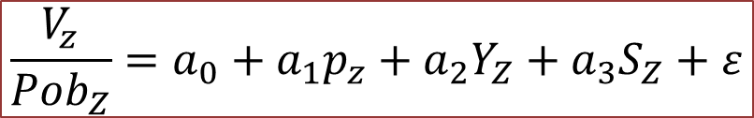
1.1. Demanda por zonas de origen
El análisis se basa en la propensión media a visitar el área de recreación desde distintas zonas de origen, dónde cada zona difiere en los costos de movilizarse al parque.
La ecuación a estimar suele ser del tipo:
$$\frac{V_{z}}{{Pob}_{Z}}=a_{0}+a_{1}p_{z}+a_{2}Y_{Z}+a_{3}S_{Z}+ε$$
Dónde VZ es el número de visitas desde la zona Z, PobZ es la población de la zona z, pZ es el costo de viaje desde la zona Z, Yz es ingreso promedio en la zona Z y SZ son las características socioeconómicas promedio en la zona Z.
Nota: La mayoría de los parques solicitan nombre y nacionalidad al ingresar al área.
El resto se podría obtener con información secundaria.

Slide 72

1.2. Demanda individual:
En este caso se recolecta información individual de cada visitante y se intenta construir una curva de demanda individual promedio. El agregado de las funciones individuales permite obtener la curva de demanda global.
Se podría estimar una función como:
$$V_{ij}=F(C,N,U,T,A,Y)$$
Dónde
Vij = número de visitas de la persona i al lugar j,
C = costo de viaje para la persona i,
N = número de personas que acompañan a i,
U = igual a 1 si la visita al área es el único propósito del viaje,
T = tiempo pasado en ésta área,
A = edad
Y = ingreso

Slide 73
OPERATIVIZACIÓN DEL MÉTODO
1. Los datos de visitación
La información más relevante son los datos de visitación. En principio, la primera decisión es:
Entrevistas a visitantes potenciales
Entrevistas a visitantes reales en el sitio de estudio.
La forma más común es la segunda.
Si estamos interesados en un área de recreación en particular, lo más sencillo es hacerle una entrevista a los visitantes al salir o entrar al parque. Dado que vamos a adoptar esta segunda vía, debemos entonces decidir acerca del tipo de demanda que queremos estimar (zonal vs individual).

Slide 74
2. Estimación de costos
Costos ineludibles
Gastos operacionales relacionados con el viaje en auto o bus: gasolina, mantenimiento por Km., parqueo, etc.
Costos discrecionales
Alimentación y alojamiento.
La idea es que muchas veces estos gastos son parte de la diversión o son obligatorios incluso si no se visita el parque.
Este es el caso de los turistas extranjeros.
La regla es incluir aquellos gastos que no son obligatorios y que constituyen un gasto por encima de lo convencional.

Slide 75
2.1. El problema del tiempo invertido
El tiempo de viaje no necesariamente es un costo, pues es posible que se disfrute el tiempo gastado en ir y venir al lugar de recreación.
Por lo tanto queda a discreción del analista el decidir que porcentaje del tiempo utilizado en viajar constituye un costo.
Por lo general se utiliza un % del salario por hora como aproximación al verdadero costo del viaje.
Ejemplos frecuentes
30% o 40% del salario promedio por hora.
Nótese que el tiempo gastado en el parque no es un costo, por razones obvias.

Slide 76
3. Resumen para aplicación de método
Realizar encuesta a la población visitante y obtener costos de viaje, número de visitas al año y demás información.
Dividir los entrevistados por zonas de origen y obtener la población en cada zona. Calcular las tasas de visitación, obtener promedios de las variables para cada zona.
Hacer regresión lineal: tasa de visitación= f(........)
Modificar el costo de viaje en la regresión anterior para obtener el resto de los puntos de la curva de demanda
Medir excedente

Slide 77
4. Ejemplo sencillo: Método de costos de viaje zonales
A continuación vamos a desarrollar un ejemplo muy sencillo del método de costos de viaje.
Se ha llevado a cabo una encuesta de costo de viaje para el área de recreación del parque bonito, ubicado en Chile.
Hoy por hoy, el parque no tiene muchos visitantes internacionales. La dirección del parque ha llevado un registro de todos los visitantes nacionales.
Por lo tanto, usted posee información acerca de todas las visitas registradas a lo largo de un año.
Los visitantes provienen de distintas regiones, como lo indican el cuadro siguiente. No existe una cuota de entrada al parque.

Slide 78
Zona | Visitas | Población | Distancia | Tasa de visitación | Tasa de visitación
Extremo Norte | 1 | 1´727,500 | 750 | 1/1´727,500 | 0.000000578871
Norte | 2 | 607,500 | 600 | 2/607,500 | 0.000003292181
Noreste | 2 | 422,500 | 500 | 2/422,500 | 0.000004733728
Este | 3 | 475,900 | 475 | 3/475,900 | 0.000006303845
Central | 20 | 1´752,300 | 310 | 20/1´752,300 | 0.000011413571
Sur | 4 | 406,600 | 325 | 4/406,600 | 0.000009837678
Litoral | 32 | 1´677,500 | 150 | 32/1´677,500 | 0.000019076006
Suroeste | 18 | 824,700 | 100 | 18/824,700 | 0.000021826119
Noroeste | 18 | 1´221,500 | 140 | 18/1´221,500 | 0.000014735980
Oeste | 21 | 1´330,300 | 125 | 21/1´330,300 | 0.000015785913
 | 121 | 10´446,300

Slide 79
El salario promedio por hora es estimado en 2000 pesos.
La velocidad promedio en las carreteras hacia la zona es de 70 Km/hr.
El costo promedio de operación de un vehículo es de 40 pesos por Km. Para efectos de sencillez, suponemos que cada vehículo transporta un pasajero adulto.

Slide 80
Paso 1
El primer paso es calcular el costo de viaje de cada visita para cada uno de los orígenes. Para eso contamos con la siguiente información:
Salario promedio por hora: 2000 pesos
Velocidad promedio: 70 Km / hora
Costo vehicular del viaje: 40 pesos / km
Adultos por carro: 1
Podemos asumir que el valor del tiempo viajado es aproximadamente un 40% del salario por hora. Esto depende del criterio del analista.

Slide 81
La fórmula para calcular el costo de viaje sería:
$$T_{ci}=\left(2∗Distancia∗40\right)+\left\{\left(\frac{2∗Distancia}{70}\right)∗\left(2000∗0.4\right)\right\}$$
Costo auto
Costo tiempo
Salario promedio por hora | 2000 | pesos
Velocidad promedio | 70 | Km/hora
Costo vehicular del viaje | 40 | pesos/km
Valor de tiempo de viaje | 40% | Salario promedio

Slide 82
Zona | Visitas | Población | Distancia | Tasa de visitación | Tasa de visitación | Costo de viaje
Extremo Norte | 1 | 1´727,500 | 750 | 1/1´727,500 | 0.000000578871 | 77142.85714
Norte | 2 | 607,500 | 600 | 2/607,500 | 0.000003292181 | 61714.28571
Noreste | 2 | 422,500 | 500 | 2/422,500 | 0.000004733728 | 51428.57143
Este | 3 | 475,900 | 475 | 3/475,900 | 0.000006303845 | 48857.14286
Central | 20 | 1´752,300 | 310 | 20/1´752,300 | 0.000011413571 | 31885.71429
Sur | 4 | 406,600 | 325 | 4/406,600 | 0.000009837678 | 33428.57143
Litoral | 32 | 1´677,500 | 150 | 32/1´677,500 | 0.000019076006 | 15428.57143
Suroeste | 18 | 824,700 | 100 | 18/824,700 | 0.000021826119 | 10285.71429
Noroeste | 18 | 1´221,500 | 140 | 18/1´221,500 | 0.000014735980 | 14400
Oeste | 21 | 1´330,300 | 125 | 21/1´330,300 | 0.000015785913 | 12857.14286
 | 121 | 10´446,300

Slide 83

Paso 2
A continuación pasamos a estimar la tasa de visitación en función de los costos de viaje.
$$TV=a+b∗CV)$$
$$TV=(2,12 E−5)−(2,92E−10∗CV)$$

Slide 84



Paso 3
Seguidamente pasamos a estimar la curva de demanda de visitación para el parque Bonito. En este paso está el meollo del asunto.
Tenemos que:
$${TV}_{i}=V_{i}/{POB}_{i}→V_{i}={TV}_{i}∗{POB}_{i}$$
(1)
En el paso anterior, estimamos la función
$${TV}_{i}=a+b∗{CV}_{i}$$
La cual podemos insertar en la ecuación (1) para obtener:
$$V_{i}=\left(a+b∗{CV}_{i}\right)∗{POB}_{i}$$

Slide 85
Ahora queremos ver que sucede con el número de visitas si ponemos una cuota de entrada que incremente el costo de viaje de la zona i, es decir,
$$V_{i}^{cuota}=\left[a+b∗\left({CV}_{i}+Cuota\right)\right]∗{POB}_{i}$$
Reacomodando tenemos que:
$V_{i}^{cuota}=\left[a+b∗{CV}_{i}\right]∗{POB}_{i}$+$\left[b∗Cuota\right]∗{POB}_{i}$
$$V_{i}^{cuota}=V_{i}^{cuota=0}+\left[b∗Cuota\right]∗{POB}_{i}$$

Slide 86


Vamos a predecir el número de visitas desde cada origen, aumentando la cuota de entrada.
Conocemos el número total de visitas cuando la cuota de entrada es igual a cero y el costo de viaje está dado para cada zona
$$V_{i}=V_{i}^{cuota=0}$$
Conocemos
$${POB}_{i}$$

Slide 87
$$V_{i}^{cuota}=V_{i}^{cuota=0}+\left[b∗Cuota\right]∗{POB}_{i}$$
Entonces reemplazamos coeficientes en ecuación anterior
Esto significa que vamos a utilizar la pendiente calculada arriba (b= -2.92E-10) pero no la constante.
$$V_{i}=V_{i0}−\left[(2.92E−10)∗Cuota\right]∗{POB}_{i}$$
Vamos a predecir la visitación para cada zona, utilizando las siguientes cuotas de admisión: 5000, 10000, 15000, 20000, 25000, 30000, 35000, 40000, 45000, 50000, 55000, 60000.
Finalmente, vamos a obtener el número total de visitas para cada cuota, sumando las visitas de cada zona.
A partir de esta información, podemos estimar la curva de demanda; es decir, la relación entre la cantidad total de visitas y la cuota de admisión al parque.

Slide 88
Obtenemos entonces las siguientes columnas:
Visitas | Cuota
121.00 | 0
107.29 | 5000
94.57 | 10000
82.52 | 15000
71.15 | 20000
53.19 | 25000
49.89 | 30000
39.53 | 35000
30.04 | 40000
22.67 | 45000
15.30 | 50000
9.86 | 55000
6.22 | 60000

Slide 89
Ahora procedemos a estimar la curva de demanda.
En este caso vamos a suponer que la demanda es lineal
La curva de demanda es: visitas = 112 – 0.002*cuota

Slide 90
Paso 4
Finalmente podemos estimar el valor recreativo del Parque Bonito, como el área debajo de la curva de demande de visitas:

Slide 91
El beneficio anual derivado del uso
del parque Bonito con propósitos
recreativos es de 3.136.000 pesos chilenos

Slide 92
Limitaciones
En su forma más simple, el modelo asume que los individuos realizan el viaje a un sitio recreacional específico con un solo objetivo, de tal manera que si en la visita se busca cumplir con más de un objetivo el valor del sitio puede ser sobreestimado ya que puede resultar difícil repartir los costos en que se incurrió en el viaje entre los diversos objetivos.
La determinación y la medición del coste de oportunidad del tiempo empleado en el transcurso del viaje puede representar un problema, ya que sí el tiempo gastado en el viaje podía haber sido usado de otro modo, el coste de oportunidad implícito debería ser agregado al costo de viaje o el valor del sitio sería subestimado.
Para realizar la estimación de la función de demanda debe existir una diferencia considerable entre las distancias recorridas en los viajes de tal forma que se afecte el costo de desplazamiento y, por lo tanto, el número de viajes realizados. Sin embargo, para aquellos sitios cercanos a grandes centros demográficos esta condición no se cumple, ya que muchos viajes pueden provenir de zonas de origen que se encuentran muy cercanas las unas de las otras.

Slide 93
GRACIAS POR SU ATENCIÓN

